Slide 1







Slide 2
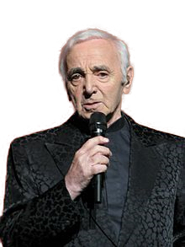
01. Le Temps
02. Que C'est Triste Venise
03. Hier Encore
04. Pour faire une jam
05. Au creux de mon épaule
06. Le Palais De Nos Chimères
07. Ce Sacré Piano
08. C'est Merveilleux L'amour
09. Ay
10. Sur Ma Vie
11. Jezebel
12. A Ma Fille
13. A Propos De Pommier
14. J'aime Paris Au Mois De Mai
15. J'en Déduis Que Je T'aime
16. Heureux Avec Des Riens
17. Je Hais Les Dimanches
18. Après L'Amour
19. A T'regarder
20. Poker

Slide 3





